Slide 1

A evolução das normas do Comércio Justo
– Abordagem de riscos e resultados

Slide 2

Abordagem de Risco e Resultados:
Uma nova forma de priorizar requisitos
Priorização atual dos requisitos
Tamanho único
Livre escolha
Ano 0 | Ano 1 do Núcleo | Ano 3 do núcleo | Ano de Desenvolvimento 3 | Ano de Desenvolvimento 6
Armazenamento central de materiais perigosos | Armazenamento de materiais perigosos pelos membros | Treinamento sobre manuseio seguro de materiais perigosos | Treinamento em manejo integrado de pragas | Aplicação responsável de pesticidas
Uso de recipientes para materiais perigosos | Rotulagem de materiais perigosos | Uso de Equipamentos de Proteção Individual (EPI) | Minimização do uso de herbicidas | Prevenção e manejo de acidentes e derramamentos
Lista de pesticidas (lista vermelha, laranja e amarela) | Procedimento para o cumprimento da lista de materiais perigosos | Conscientização sobre os riscos relacionados a materiais perigosos
Proibição do uso de pesticidas da lista vermelha | Zonas de segurança para a aplicação de materiais perigosos | Limpeza e armazenamento de recipientes de materiais perigosos
Condições para o uso de pesticidas da lista laranja | Zonas tampão para pulverização aérea de materiais perigosos
Exemplo: Manejo de pragas e uso de materiais perigosos
2

Slide 3
Abordagem de Risco e Resultados: Priorizada por níveis de risco
Os critérios sociais e ambientais são priorizados de acordo com o nível de risco enfrentado pelo produtor
  Cada critério se aplica a um nível de risco para o tema relevante
  Os produtores cumprem os critérios que correspondem ao seu nível de risco para cada tema
  Os produtores identificam seu nível de risco preenchendo uma AVALIAÇÃO DE RISCO que inclui:
    Resultados do Mapa de Risco Fairtrade, com base nos dados e pesquisas mais recentes.
    Uma autoavaliação para adicionar informações sobre os riscos e identificar os grupos mais afetados.
  Os produtores podem reduzir a carga de conformidade ao apresentar comprovação de que possuem outra certificação com critérios semelhantes de mitigação de riscos.
A abordagem de riscos e resultados não se aplica aos critérios de gestão e econômicos, uma vez que estes são sempre exigidos e não são específicos do contexto.
3

Slide 4
Nova abordagem ao desenvolvimento contínuo
Os padrões Fairtrade não utilizam mais requisitos de desenvolvimento
  Critérios de melhoria contínua
  São aplicáveis a temas que representam alto risco para os produtores
  Sempre que possível, os produtores ainda podem escolher entre opções relevantes para lidar com o risco específico que precisam abordar
  São aplicáveis a partir do terceiro ano, de modo que os produtores ainda tenham mais tempo para implementar esses critérios
4

Slide 5
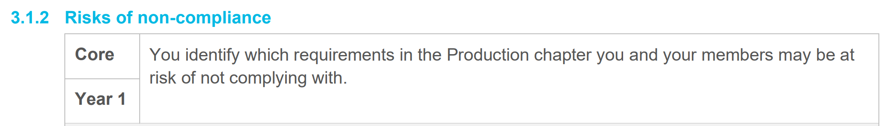
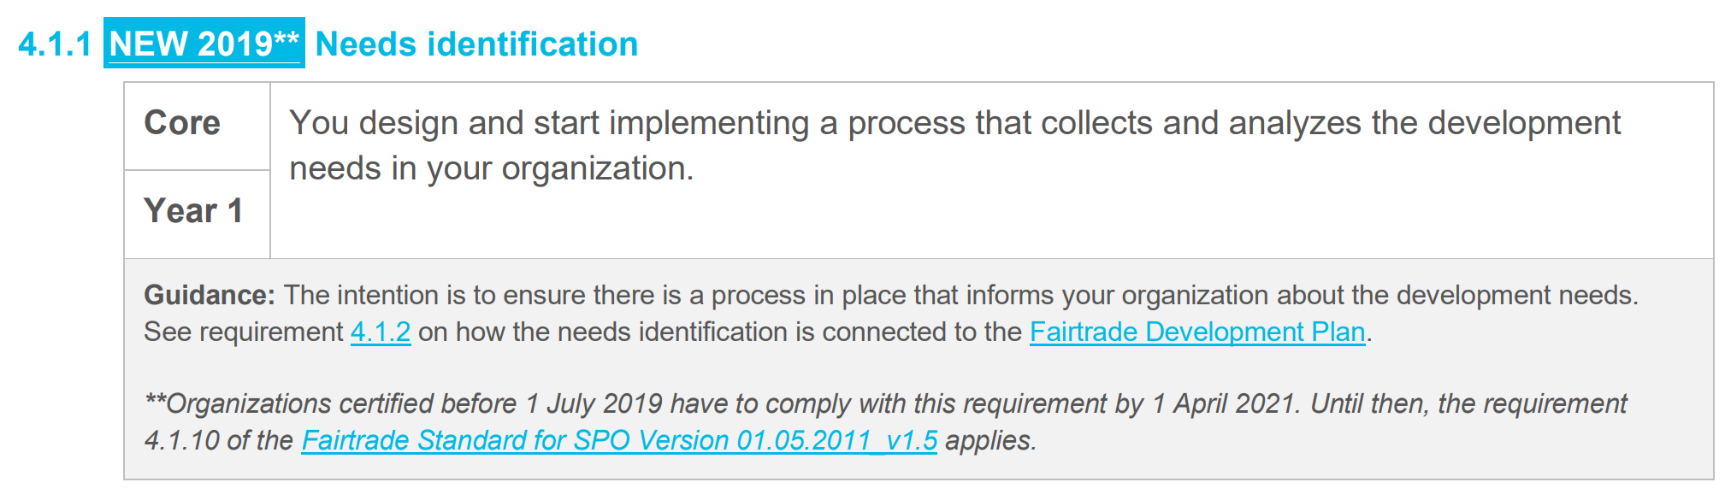
Évaluation des risques et des besoins : s'appuie sur ce que nous faisons actuellement
Riscos associados ao não cumprimento das obrigações
Identifique os requisitos do capítulo Produção que você e seus colaboradores correm o risco de não cumprir.
2. Sistemas de gestão eficaz e de devida diligência
2.2 Avaliação de riscos
2.2.1 Avaliação de riscos e necessidades
NOVO 2019** Determinação das necessidades
Desenvolva e comece a implementar um processo que permita identificar e analisar as necessidades de treinamento dentro da sua organização.
5

Slide 6
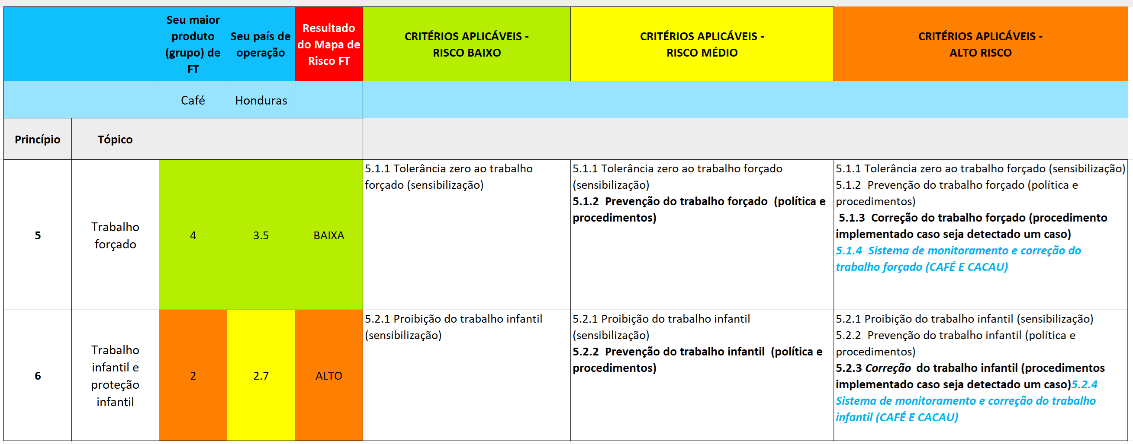

Como o Mapa de Risco do Comércio Justo é utilizado
Exemplo: Ausência de trabalho forçado e trabalho infantil

Slide 7
Como a Autoavaliação é utilizada
Exemplo: Ausência de trabalho forçado e trabalho infantil
Como os riscos sociais e ambientais afetam a sua organização?
PRINCÍPIO | TÓPICO | PERGUNTA | 1. Isso já aconteceu alguma vez? | 2. As auditorias identificaram isso nas fazendas dos membros? | 3. Quem são as pessoas ou grupos mais afetados? | NÍVEL DE RISCO
 |  |  | Sim / Não | Identifique as não conformidades relacionadas a este tema em auditorias anteriores | Identifique as pessoas ou grupos mais vulneráveis ou suscetíveis de serem afetados por esta situação
5 | Trabalho forçado | Existem trabalhadores que possam ser forçados a trabalhar porque têm dívidas ou não podem voltar para casa, ou porque o empregador está retendo seus documentos de identidade? | SIM | Não | Alguns trabalhadores migrantes permanecem por mais tempo se tiverem recebido adiantamentos para moradia | Médio
 |  | Você identificou casos de trabalho forçado? | Não | Não | N/A
 | Trabalho infantil e proteção infantil | Você possui unidades de produção em áreas onde há escassez de mão de obra e acesso precário à educação? | Não | Não | NA
 |  | Você identificou casos em que crianças menores de 15 anos foram empregadas em qualquer tipo de trabalho, ou crianças menores de 18 anos foram envolvidas em trabalhos perigosos e/ou exploradores? | Não | Não | N/A

Slide 8
Como a Autoavaliação é utilizada
Exemplo: Ausência de trabalho forçado e trabalho infantil
PRINCÍPIO | TÓPICO | PERGUNTA | 1. Isso já aconteceu alguma vez? | 2. As auditorias identificaram isso nas fazendas dos membros? | 3. Quem são as pessoas ou grupos mais afetados? | NÍVEL DE RISCO
5 | Trabalho forçado | Existem trabalhadores que possam ser forçados a trabalhar porque têm dívidas ou não podem voltar para casa, ou porque o empregador está retendo seus documentos de identidade? | SIM | Não | Alguns trabalhadores migrantes permanecem por mais tempo se tiverem recebido adiantamentos para moradia | Médio

Slide 9
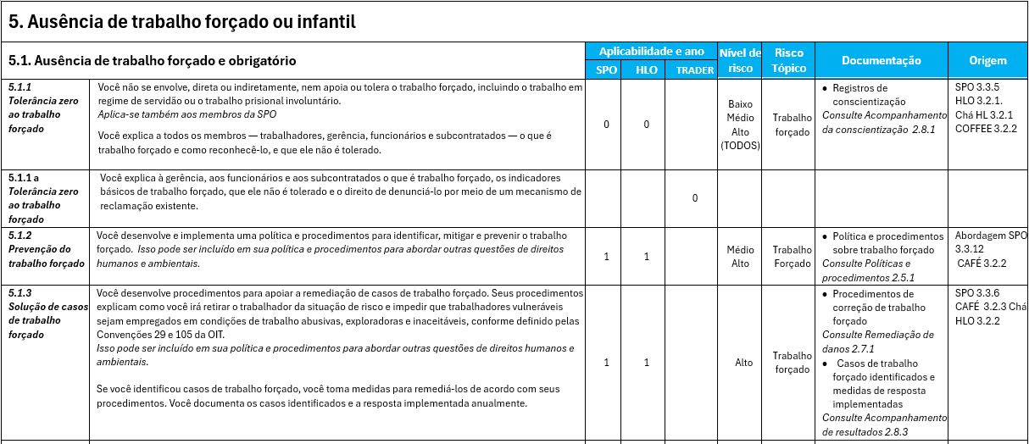
Implemente critérios que se apliquem ao seu nível de risco
Exemplo: Ausência de trabalho forçado
PRINCÍPIO | TÓPICO | PERGUNTA | 1. Isso já aconteceu alguma vez? | 2. Isso já foi identificado nas fazendas dos membros? | 3. Quem são as pessoas ou grupos mais afetados? | NÍVEL DE RISCO
5 | Trabalho forçado | Existem trabalhadores que possam ser forçados a trabalhar porque têm dívidas ou não podem voltar para casa, ou porque o empregador está retendo seus documentos de identidade? | SIM | Não | Alguns trabalhadores migrantes permanecem por mais tempo se tiverem recebido adiantamentos para moradia | Médio

Slide 10
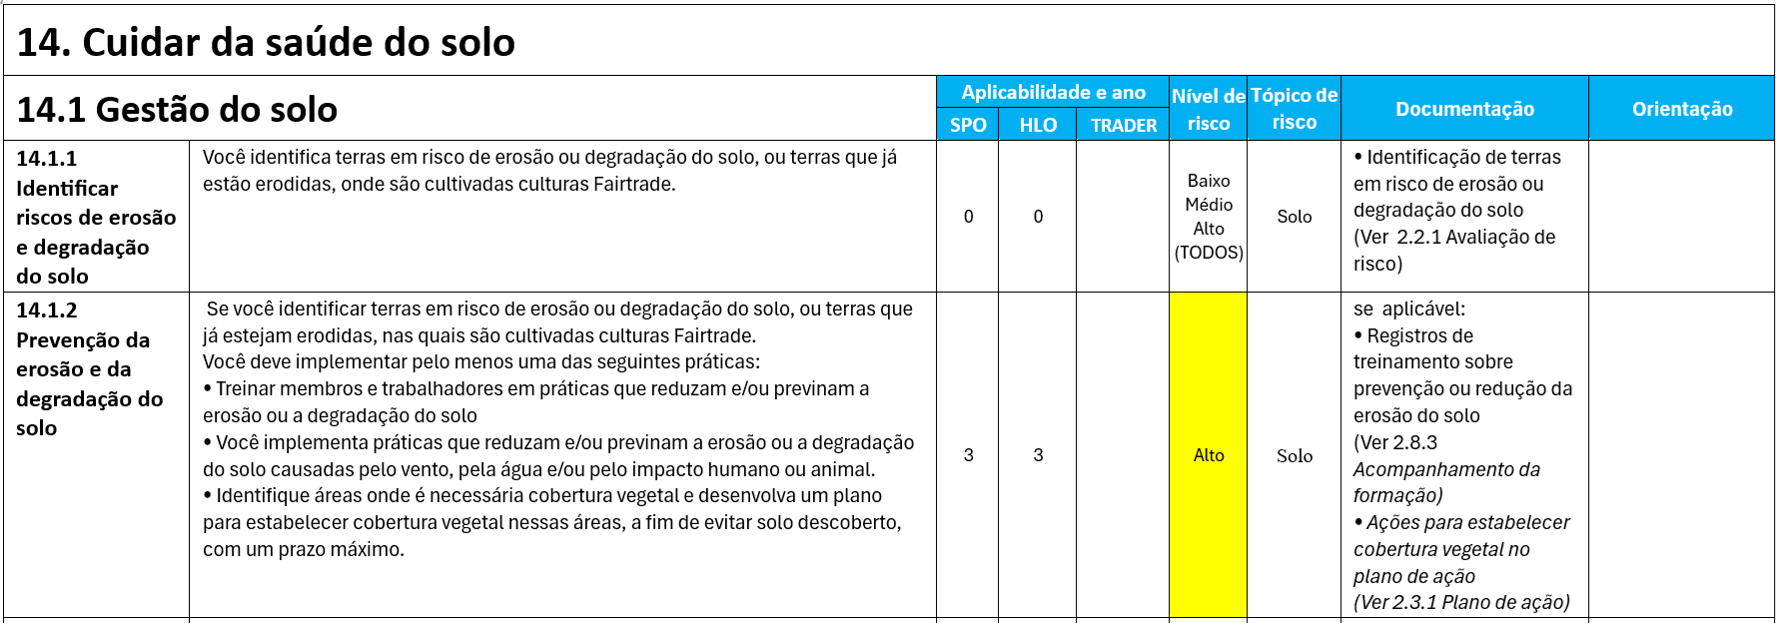
Melhoria contínua: opções para abordar temas de alto risco
Exemplo: Cuidar da saúde do solo
PRINCÍPIO | TÓPICO | PERGUNTA | 1. Isso já aconteceu alguma vez? | 2. As auditorias identificaram isso nas fazendas dos membros? | 3. Quem são as pessoas ou grupos mais afetados? | NÍVEL DE RISCO
14 | Solo | Você identificou sinais de erosão ou degradação do solo? | SIM | Não | Alguns membros têm campos em encostas íngremes onde a chuva leva o solo | Alto

Slide 11
Direcione a implementação para aqueles mais afetados pelo risco
Exemplos: Trabalho forçado, Gestão do solo
PRINCÍPIO | TÓPICO | PERGUNTA | 1. Isso já aconteceu alguma vez? | 2. Isso já foi identificado nas fazendas dos membros? | 3. Quem são as pessoas ou grupos mais afetados? | NÍVEL DE RISCO
5 | Trabalho forçado | Existem trabalhadores que possam ser forçados a trabalhar porque têm dívidas ou não podem voltar para casa, ou porque o empregador está retendo seus documentos de identidade? | SIM | Não | Alguns trabalhadores migrantes permanecem mais tempo se tiverem recebido adiantamentos para moradia | Médio
14 | Solo | Você identificou sinais de erosão ou degradação do solo? | SIM | Não | Alguns membros têm campos em encostas íngremes onde a chuva leva o solo | Alto
Priorize a conscientização onde o risco for maior
Focar a implementação de sua política e procedimentos, em primeiro lugar, onde o risco é maior
Concentre o monitoramento do desempenho, em primeiro lugar, onde o risco é maior

Slide 12


Certificações que apresentam menor risco
Objetivo
  Reduz a duplicação de esforços e auditorias para produtores detentores de múltiplas certificações
  Mecanismo
Não se trata de um sistema de reconhecimento formal em que outras certificações são aceitas sem passar por auditoria
A Fairtrade comparará um pequeno número de certificações relevantes com os critérios relevantes da Fairtrade
A FLOCERT considerará as evidências (certificado válido, relatório de auditoria mais recente) para ajustar o escopo e a frequência da auditoria para os tópicos relevantes
Começando com

Slide 13
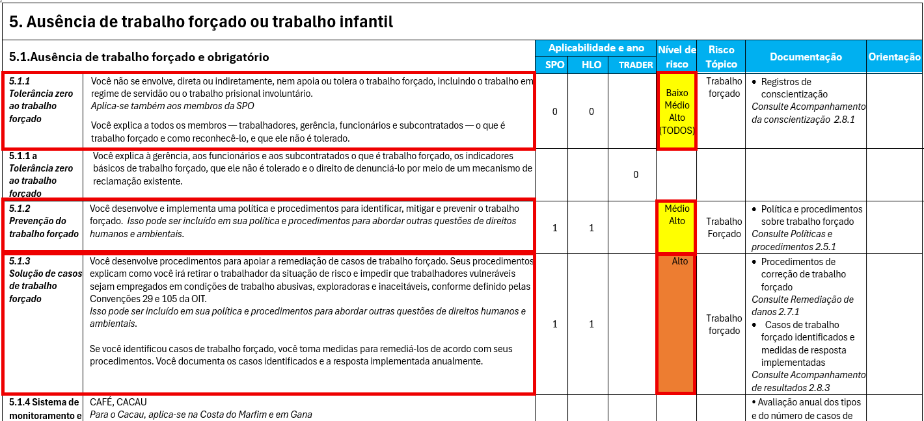
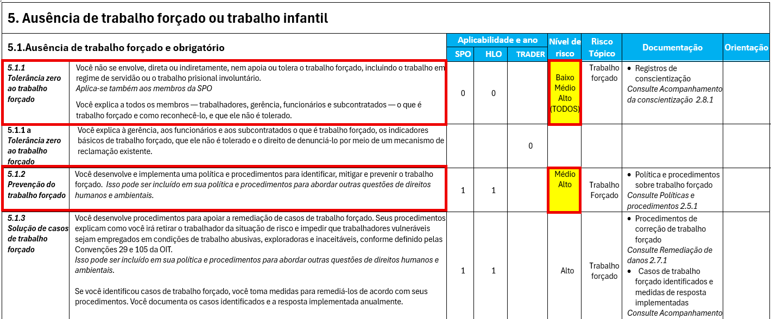
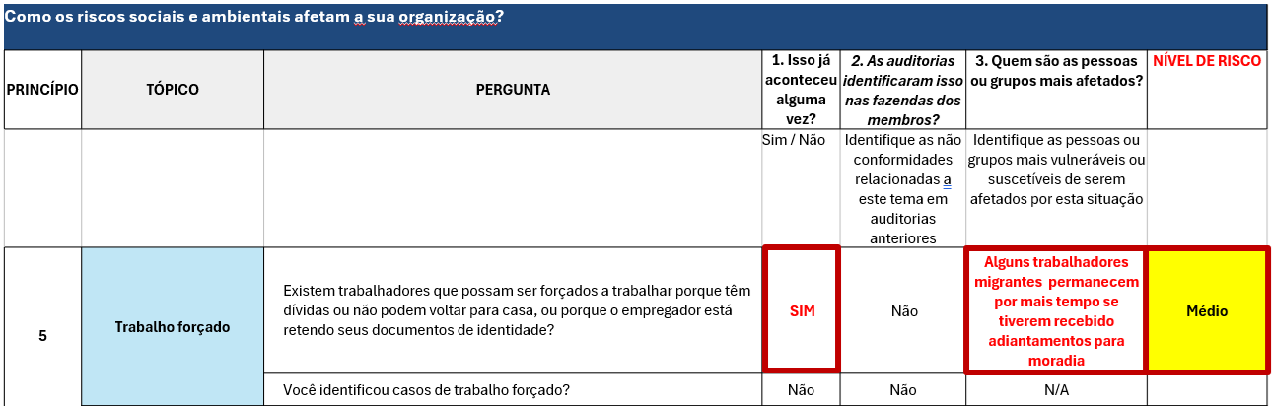
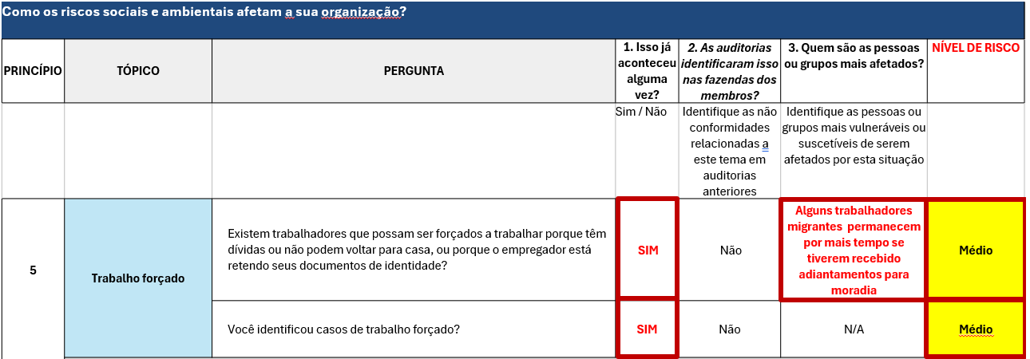
Como a abordagem de risco e resultados afeta a auditoria
!
Compartilhe sua Avaliação de Risco com o organismo de certificação antes da auditoria
Se o auditor identificar um risco que não constava na sua avaliação de risco, seu nível de risco poderá mudar
Cumpra os critérios relevantes para o novo nível de risco a ser certificado
O auditor avalia os critérios que se aplicam a você

Slide 14
Cinco etapas principais da Abordagem de Risco e Resultados
  1. Identificação de riscos com base no Mapa de Riscos do Comércio Justo
  2. Autoavaliação
  3. Certificações que reduzem o risco
  4. Implementação priorizada de critérios sociais e ambientais
  5. Link para apoio adicional à mitigação de riscos e impacto
Autoavaliação
Ferramenta de Avaliação de Risco do Fairtrade
(ou equivalente)
Investimentos na cadeia de suprimentos
Alto risco
Apresentar evidências de outras certificações aceitas pela FT que atenuam riscos específicos
riscos
Conjunto completo de critérios
Apoio aos produtores
Risco médio
Critérios ampliados
Mapa de Risco Fairtrade
Plano de
Adicionar informações; Identificar os grupos mais afetados
Programas Fairtrade
Baixo risco
Critérios mínimos
Defesa do Fairtrade
Certificação Fairtrade
  Garantir ações com base no nível de risco por cultura e país
  Apoiar as organizações de produtores para que compreendam os riscos
  Reduzir esforços e auditorias duplicados
Declarações Fairtrade
Aproveitar as ferramentas de risco Fairtrade existentes: Mapa de Risco Fairtrade e Ferramentas de Avaliação de Risco para SPOs e HLOs.

Slide 15
Obrigado!
Dúvidas: standardsevolution@fairtrade.net

